Slide 1
El círculo en las artes visuales

Slide 2
El circulo en las artes visuales lo encontramos en
pintura
escultura
instalación
Notes:
Wassily Kandinsky “Alrededor del círculo”
Fotografía de Yayoi Kuzama trabajando en una instalación
Federico Assler “Doble relieve y columna”

Slide 3
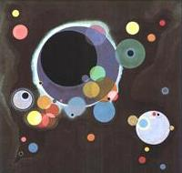
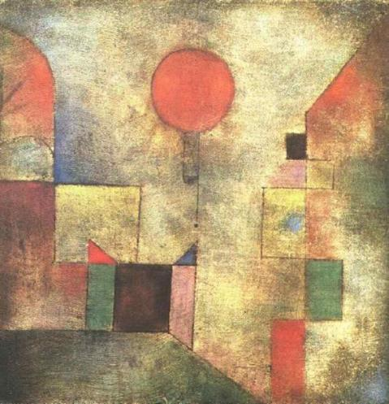
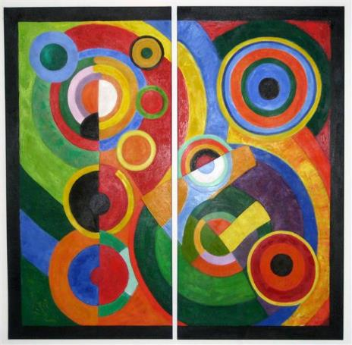
Pintura abstracta y círculos
Notes:
Wassily Kandinsky “Varios círculos”
Robert Delaunay “Ritmo”
Paul Klee Globo rojo

Slide 4
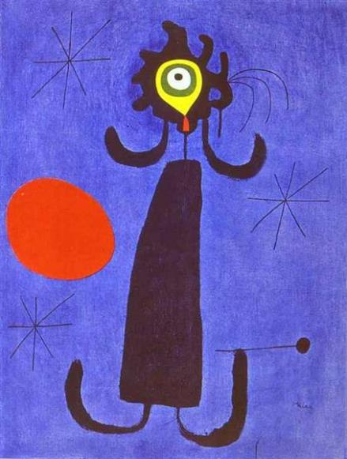
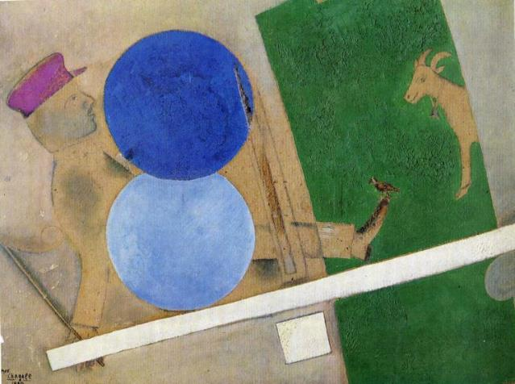
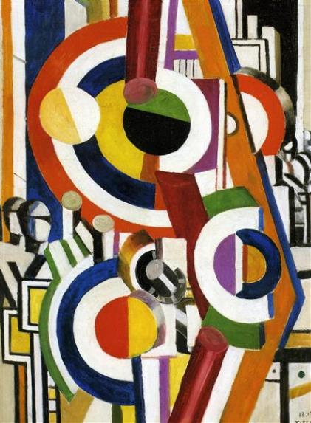
Notes:
Joan Miro “Mujer frente al sol”
Fernand Leger “Discos”
Marc Chagall “Círculos y cabra”

Slide 5
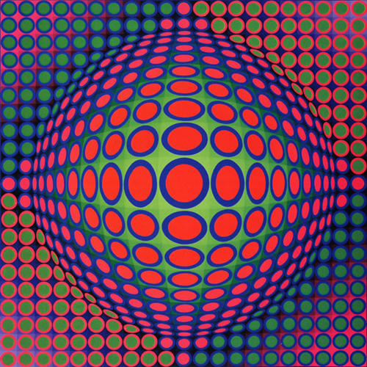
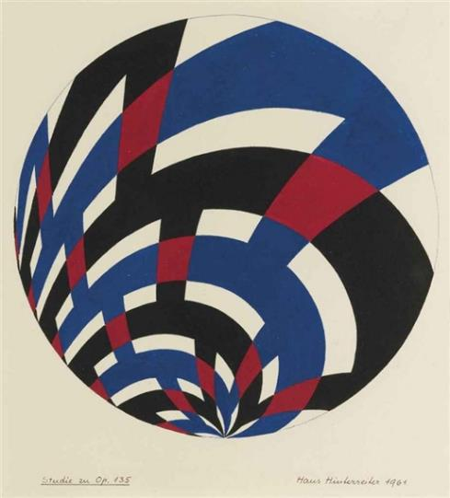
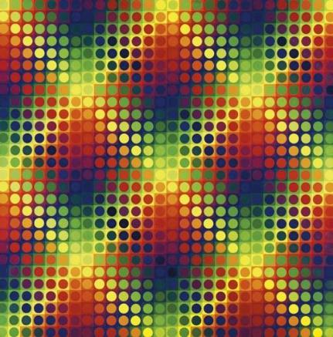
Arte óptico y círculos
Notes:
Julio Le Parc “S/T”
Hans Hinterreiter “Opus 67B”
Victor Vassarely “Vega 200”

Slide 6
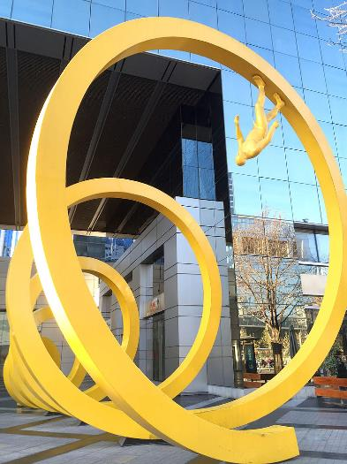
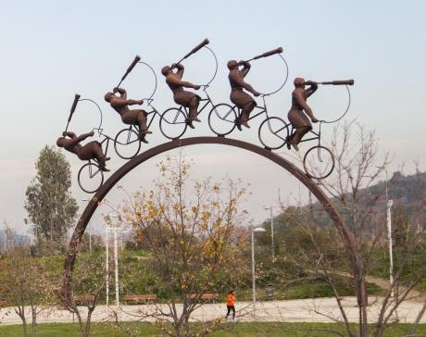
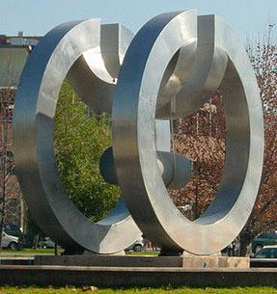
Escultura chilena y círculos
Notes:
Hernán Puelma “La Búsqueda”
Osavldo Peña “Espiral”
Aura Castro “Milenium”

Slide 7
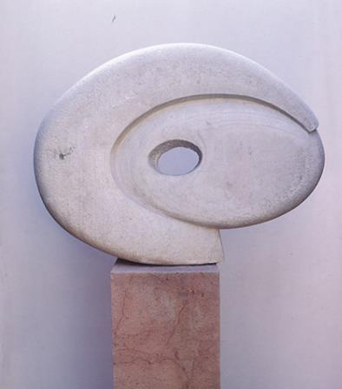
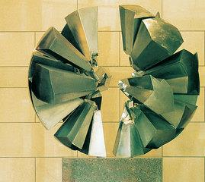
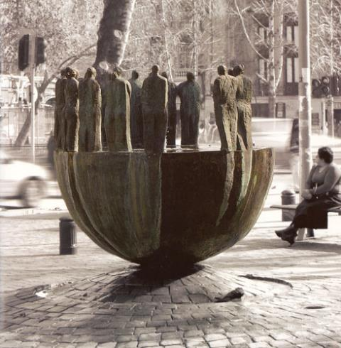
Notes:
Lily Garafulic “Ojo de Dios”
Sergio Castillo “S/T”
Mario Irarrázaval “Fuente del Encuentro”

Slide 8
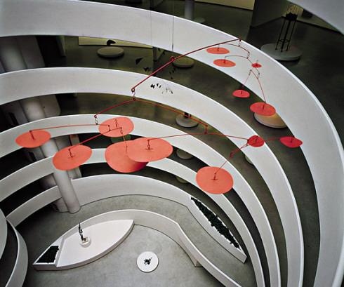
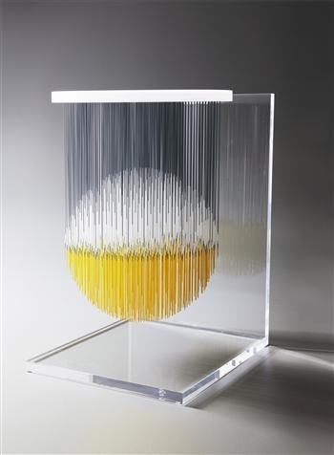
Arte Cinético y círculos
Notes:
Alexander Calder “Nenúfares rojos”
Jesus Soto “Esfera Theoespacio”

Slide 9
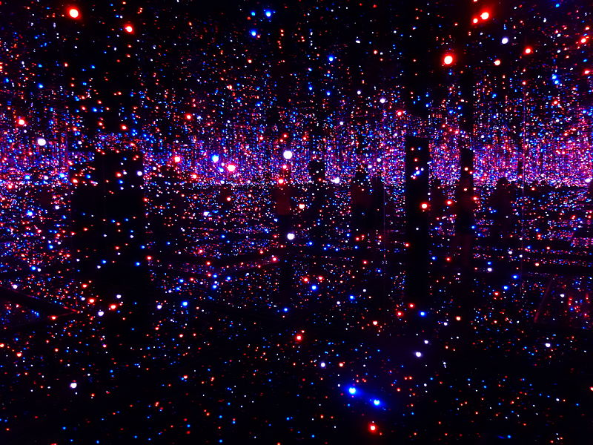
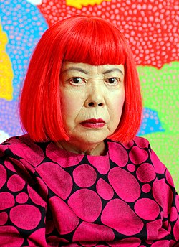
Yayoi Kuzama
y los círculos
Notes:
Yayoi Kusama
Nacida en Japón en 1930
Pionera en movimientos artísticos tan importantes como el Pop o el Minimalismo. De hecho, artistas como Warhol y Oldenburg le deben mucho a esta japonesa que se instaló en los Estados Unidos cuando se estaba gestando el nuevo arte moderno que revolucionaría el mundo tras la Segunda Guerra Mundial.
Kusama comenzó a crear desde niña, al principio probó con el arte tradicional japonés, pero Yayoi no era precisamente tradicional. Lo suyo era, en todos los aspectos, la vanguardia. Por ello en 1957 decide irse a Nueva York para hacer un poco de expresionismo abstracto y descubre que puede aplicarlo a la escultura e incluso a la instalación.
También se dedicó a la performance cuando empezó a nacer el movimiento hippie y le dio por pintar lunares de colores estridentes en los cuerpos desnudos de sus modelos. Tuvo una relación (sin sexo) con el artista Joseph Cornell,única pareja sentimental de Kusama hasta la fecha.
En los años 70 se vuelve a Japón para intentar llevar la modernidad a su país, pero fracasó. Japón era todavía demasiado tradicional en muchos aspectos, más para una mujer tan adelantada a su tiempo.
Aquejada de problemas psiquiátricos, se internó en un hospital donde todavía reside.
El trabajo de Kusama está basado en el arte conceptual y trata temas dispares, a menudo autobiográficos. Desde luego el feminismo, pero también la psicología, la moda, la multiculturalidad y la sexualidad.
Emilia Bolaño, 24-02-2019
1930

Slide 10
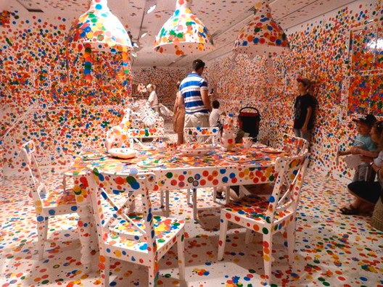
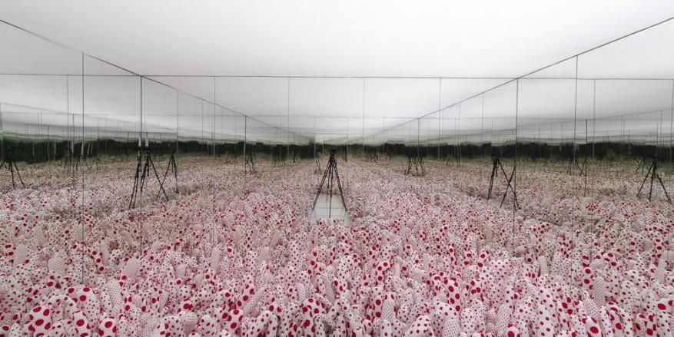
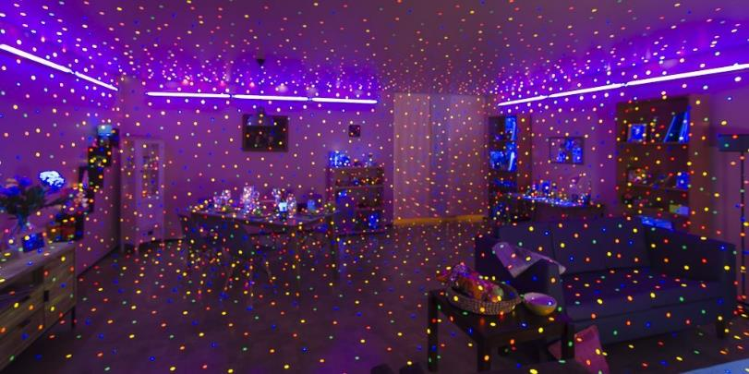
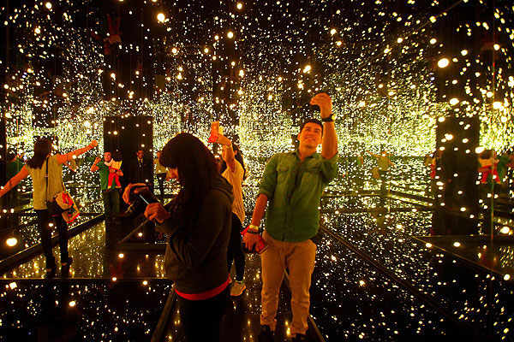
Notes:
Yayoi Kuzama: instalaciones multimediales

Slide 11
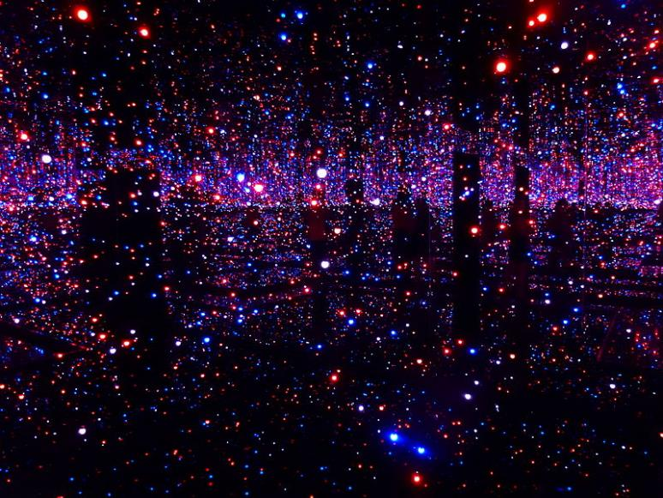
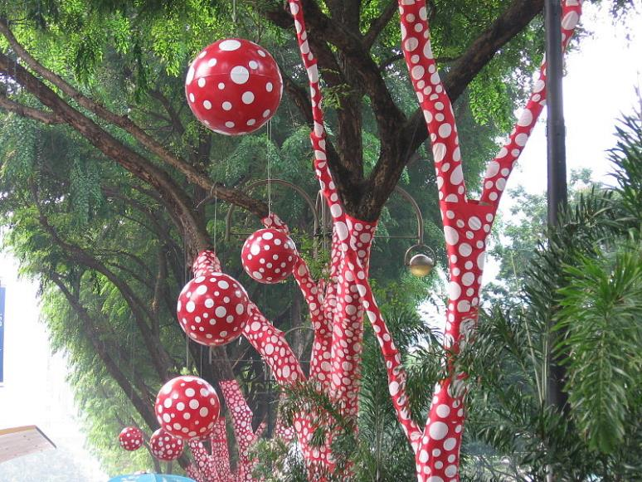
Notes:
Yayoi Kuzama: instalaciones

Slide 12
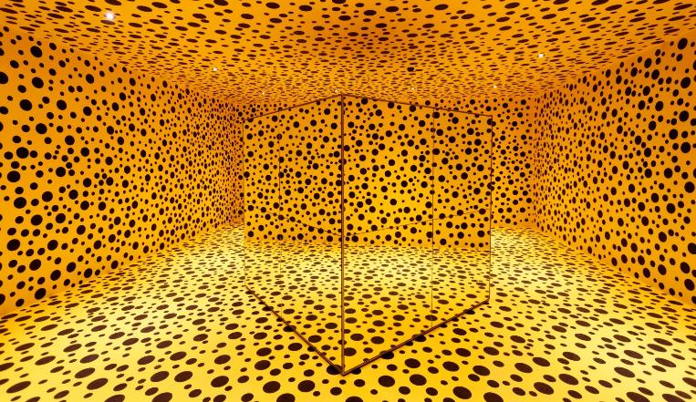
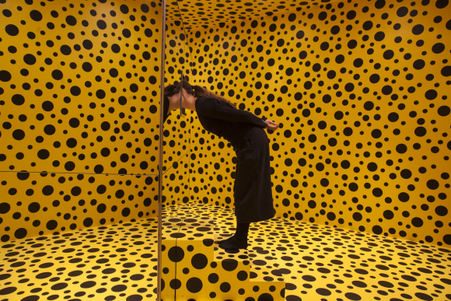
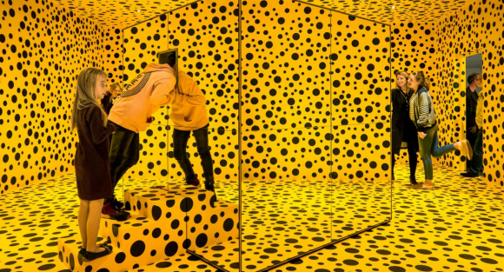
Notes:
Descripción de la obra
Entras en una habitación de color amarillo invadida por puntos negros. No es excesivamente grande, pero parece enorme, inabarcable. En el centro hay una caja hecha de espejos, por lo que ese amarillo moteado se refleja y se convierte en algo infinito.
Rodeados de este amarillo infinito, un color cálido, todo es abrumador. Amable y pacífico, pero también inquietante, en la medida que amenaza con volvernos a nosotros también amarillos a lunares.
Con esta instalación la artista Yayoi Kusama nos invita a sumergirnos en su universo, reconocible porque suele haber puntos, muchísimos puntos acumulados, como una obsesión.
Damos un par de vueltas a esa caja en la que podemos vernos reflejados y descubrimos una pequeña mirilla que nos invita a mirar dentro.
En el interior de ese pequeño espacio todo cambia. Del infinito casi cósmico pasamos a un pequeño mundo oscuro, íntimo, donde unas calabazas brillan en el suelo. De ahí el enigmático título.
Kusama se siente identificada con este vegetal. Incluso representa a veces calabazas como autorretratos. Quizás sea por su cáscara dura por fuera, por su fortaleza y su organicidad. Quizás por ser todas las calabazas casi iguales, pero ninguna idéntica, como sus lunares y sus redes.
La repetición obsesiva es una de las características principales de esta extraordinaria artista que partió hacia Nueva York en los años 50 huyendo de la asfixiante tradición japonesa.

Slide 13
Fuentes
Imágenes
wikiart.org
wikimedia commons. Org (Sengkang)
plataformaurbana.cl (Andrea Manuschevich)
zubiaucarreno.com
wikipedia (Rodrigo Fernández)
artistas visualeschilenos.cl
mnba.gob.cl
historia-arte.com

